Slide 1
Java I/O
©Eaner-SOFT

Slide 2
INDEX
・ INPUT/OUTPUT
・ シリアライズ/デシリアライズ
・ 正規表現式

Slide 3
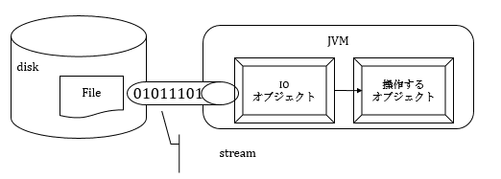
INPUT/OUTPUT
INPUTSTREAM・OUTSTREAM
とは？
バイトを読み込む・書き込むためのクラス
注意点：バイト単位
※バイト説明（https://eaner-soft.backlog.com/view/FEB-23）
読み込む・書き込む対象：ファイル
ネットワーク
メモリ

Slide 4
INPUT/OUTPUT
INPUTSTREAM・OUTSTREAM
API INPUTSTREAM:
abstract int read()
int read(byte[] b)
void close()
OUTPUTSTREAM:
abstract void write(int n)
void write(byte[] b)
void close()

Slide 5
INPUT/OUTPUT
BUFFEREDINPUTSTEAM・BufferedOutputStream
代表的なSTREAM家族
Stream経由でファイルなどにアクセスする毎にソースからのデータを一度に1つずつ読む性質がある
１つずつ読む：ハードウェアのディスク上のファイルに毎回アクセスすること。
ディスクアクセスのオーバヘッドがかかります。

Slide 6
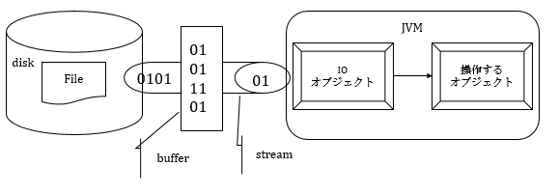
INPUT/OUTPUT
BUFFEREDINPUTSTEAM・BufferedOutputStream
バッファとは、データを一時的に記憶する場所です。
ファイルのデータの全て又は一部をバッファに読み取らせます。

Slide 7
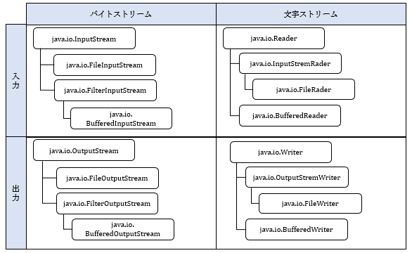
INPUT/OUTPUT
バイトストリーム（BYTE)
文字ストリーム（UNICODE/CHAR）

Slide 8
INPUT/OUTPUT
READER・WRITER
APIとStreamは類似

Slide 9
INPUT/OUTPUT
READER・WRITER
・CLOSE（）
CLOSEと同時に、FLUSHを実行
try with resource
・FLUSH（）
手動でも実行可能

Slide 10
INPUT/OUTPUT
STEAMの組み合わせ
FILEINPUTSTREAM：
ファイルからバイト単位で読み込む
DataINPUTSTEAM:
ファイルから読み込んだバイト内容をプリミティブ型のJavaデータとして読み込む
New Datainputstream(new fileinputstream(“***.txt”)

Slide 11
INPUT/OUTPUT
STEAMの組み合わせ
組み合わせによって、バイト→UNICODE変換することも可能
Reader in = new inputsteamreader(new fileinputstream(“.txt), UTF_8)

Slide 12
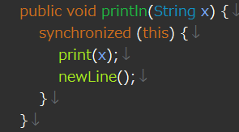
INPUT/OUTPUT
文字の出力 PRINTWRITER
Printwriter out = new printwriter(new fileoutputstream(*.txt), “utf-8”)
代表的な使い方：
System.out.println
Out:OutputStreamWriter
Println:

Slide 13
INPUT/OUTPUT
ファイルの読み込み
・ファイルを一気にStringに
String content = new String(Files.readAllBytes(path))
・ファイルを行単位にリストに
list<String> lines = files.readalllines(path, charset)
・大きいサイズファイルの読み込み
try(Steam<String> lines = files.lines(path, charset)
・・・・・・

Slide 14
INPUT/OUTPUT
ENCODE
ファイル（文字の配列）を操作するとき、ENCODEがとても重要
JAVAはUNICODEを採用している
https://eaner-soft.backlog.com/view/FEB-24
＜文字コードの簡単説明＞

Slide 15
INPUT/OUTPUT
2進数の読み込み・書き込み
メリット：パフォーマンスが良い
長さが固定
デメリット：人間が読めない
2進数の説明：https://eaner-soft.backlog.com/view/FEB-22
Datainput・dataoutputを利用して、2進数の操作が可能
eg: writeInt（４バイトの2進数）

Slide 16
シリアライズ・デシリアライズ
シリアライズ（直列化）
Javaのインスタンスをバイト列として出力
デシリアライズ
バイト列をJavaのインスタンスに復元

Slide 17
シリアライズ・デシリアライズ
何のため？
簡単にインスタンスを外部記憶装置などに保存し、インスタンスの情報を永続化する
何か特別な処理をしたり、ある形式に沿ってインスタンスを保存したりする
java.io.serializableのIFを継承する

Slide 18
シリアライズ・デシリアライズ
Objectoutputstreamとobjectinputstream
でオブジェクトを保存・復元

Slide 19
シリアライズ・デシリアライズ
serialVersionUID
あるクラスをシリアライズ化して、ファイルとして永続をした後、そのクラスのフィルールドなど変更したりした時に、変更後のJavaのクラスとシリアライズされたバイト列から再度でシリアライズされた際に復元されるインスタンスは、矛盾が生じる可能性がある。
そうならないために、このserialVersionUIDにバージョンとして値を与えて、コードに変更があった時には、この値を毎回変えるというふうにする。
そうすることで、復元元と復元先のこのserialVersionUIDの値が一緒だったら、同じ世代のインスタンスなので、矛盾が生じることなく、復元を行うことができると保証されるわけである。

Slide 20
シリアライズ・デシリアライズ
WEBアプリケーション
の
SESSIOｎ

Slide 21
正規表現式
正規表現とは文字列のパターンを一つの形式でまとめて表現するために使うもの
例：郵便番号：352-0001 [0-9]{3}-[0-9]{4}

Slide 22
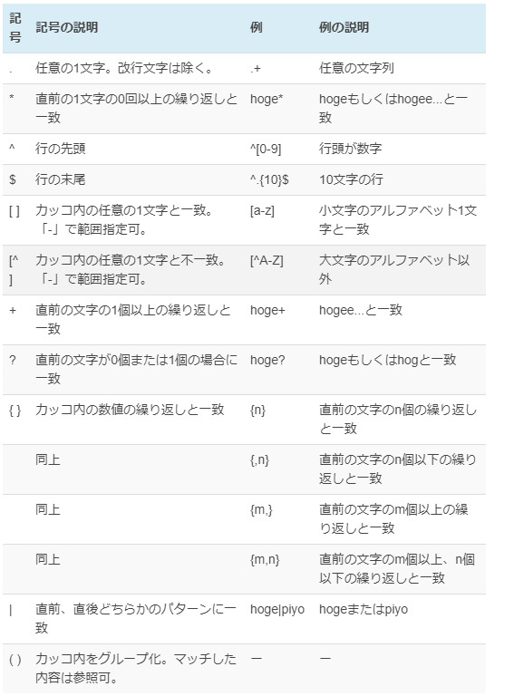
正規表現式

Slide 23
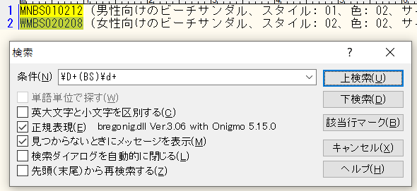
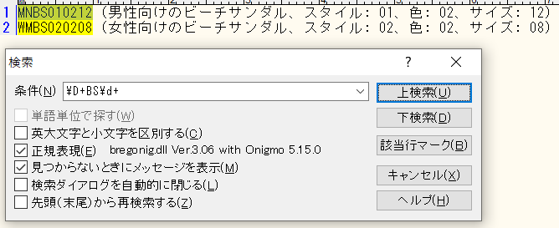
正規表現式

